Slide 1
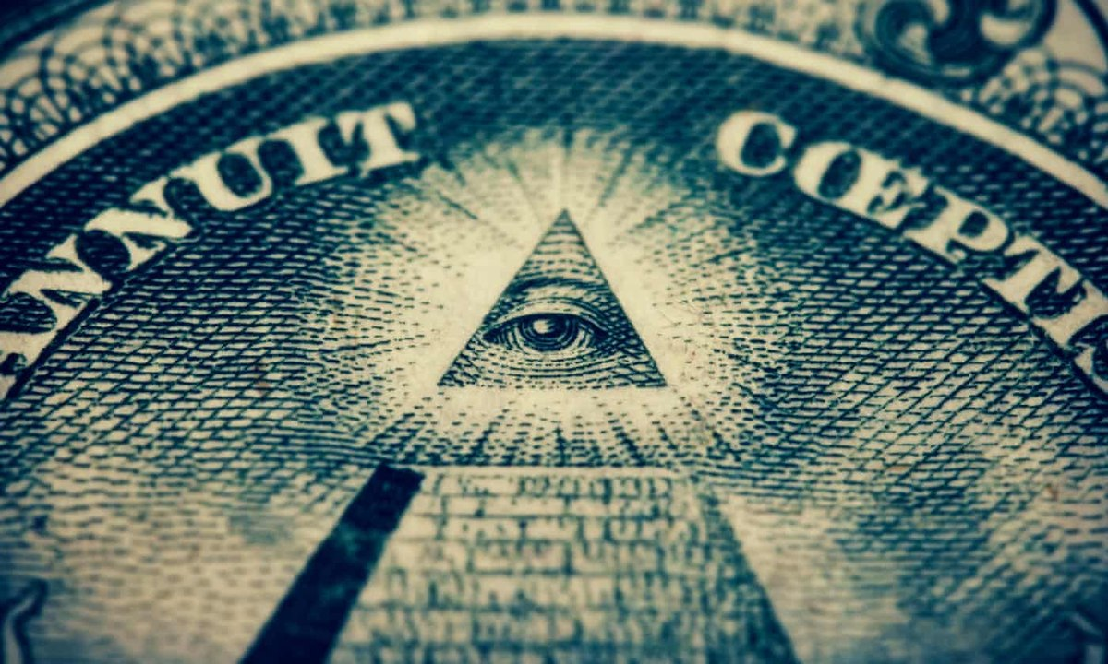
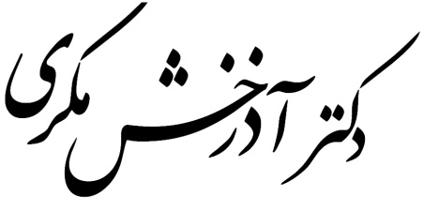
باور به توطئه و قضاوت نقادانه
Conspiratorial Thinking and Critical Judgement

Slide 4
کار کارِ خودشونه

Slide 5
توصیف اول:
رسمی
ساده تر
عناصر آشکار
منافع آشکار
هماهنگی کمتر
توصیف دیگر:
غیر رسمی
پیچیده تر
عناصر پنهان
منافع مبهم و مخفی
هماهنگی زیاد
نیت دسیسه و شوم
توصیف دیگر:
غیر رسمی
پیچیده تر
عناصر پنهان
منافع مبهم و مخفی
هماهنگی زیاد
نیت دسیسه و شوم

Slide 6
Self-organized
Non-intentional
Intentional
Anthropomorphic
Agentic

Slide 7
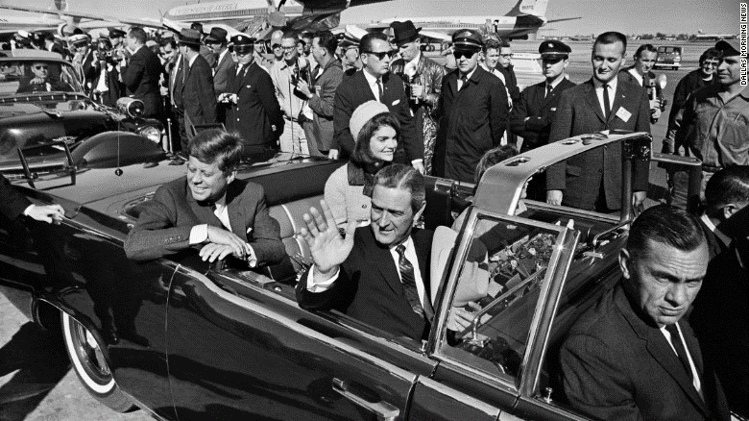

Slide 8
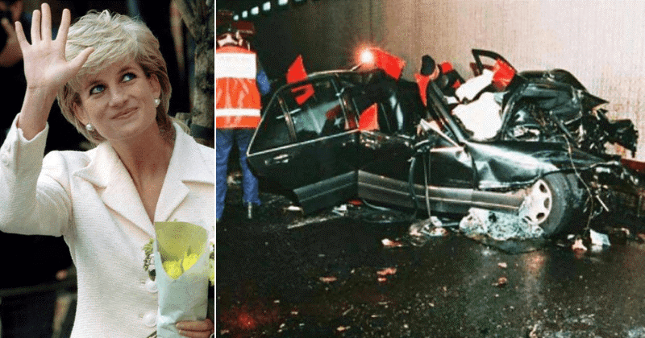

Slide 9
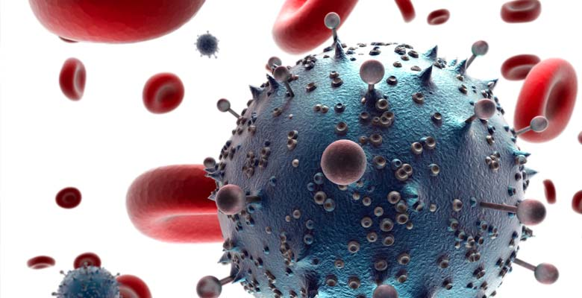




Slide 10
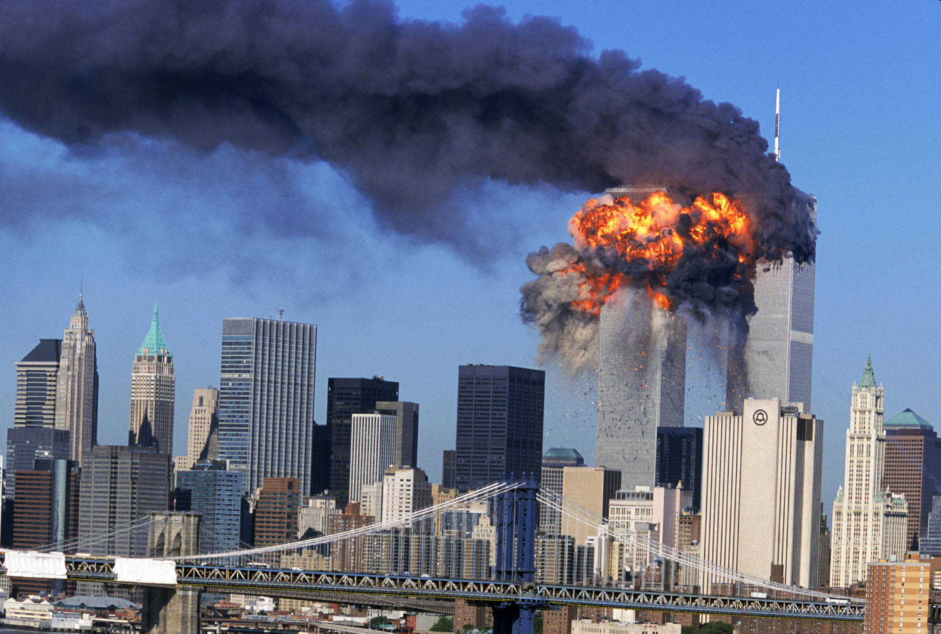

Slide 11
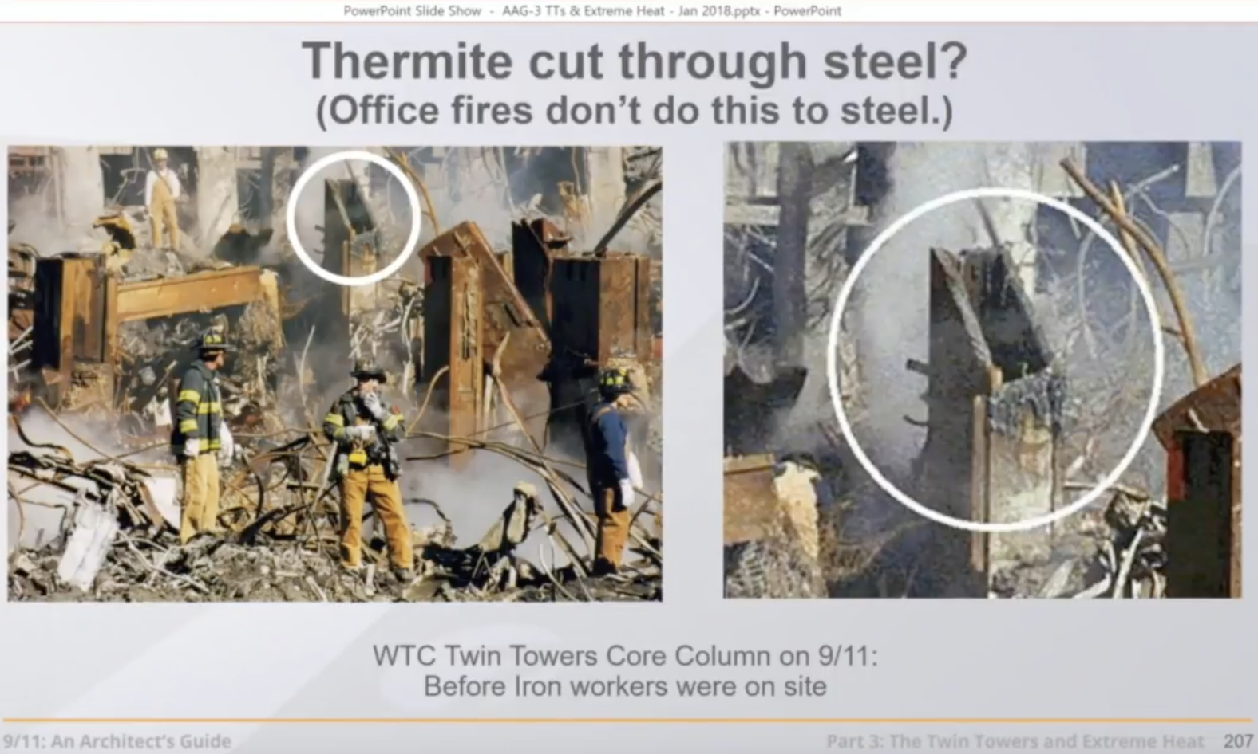

Slide 12
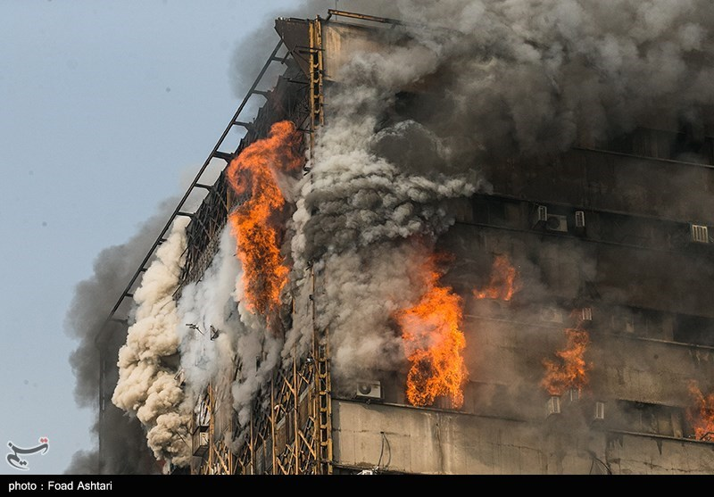

Slide 13
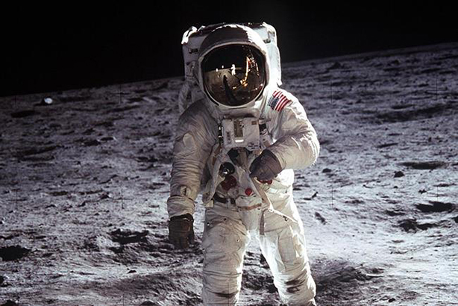

Slide 14
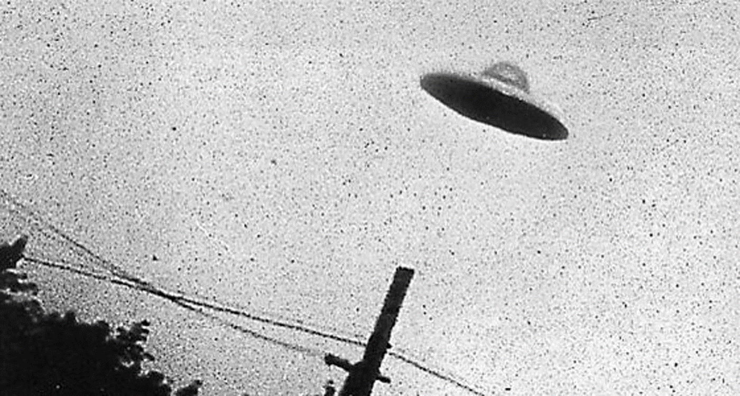

Slide 15


Slide 16
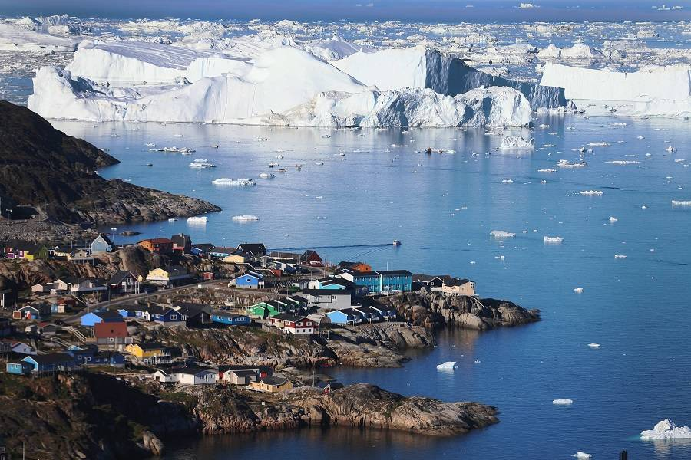

Slide 17
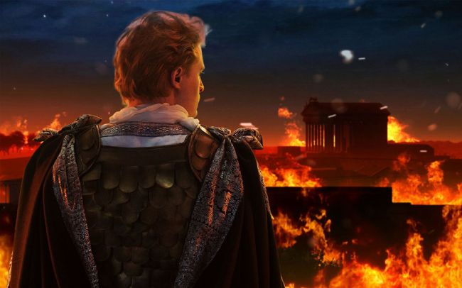
آتش رُم
End V1

Slide 18
آیا تفکر توطئه در حال افزایش است؟

Slide 19
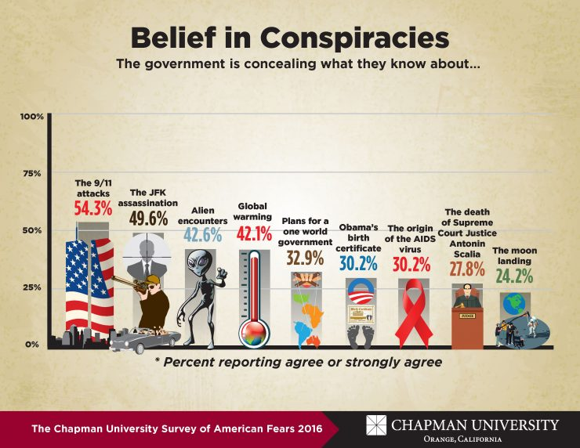

Slide 21
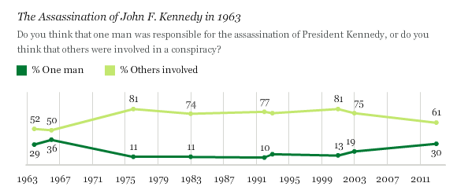
تفکر توطئه در ترور کندی

Slide 22
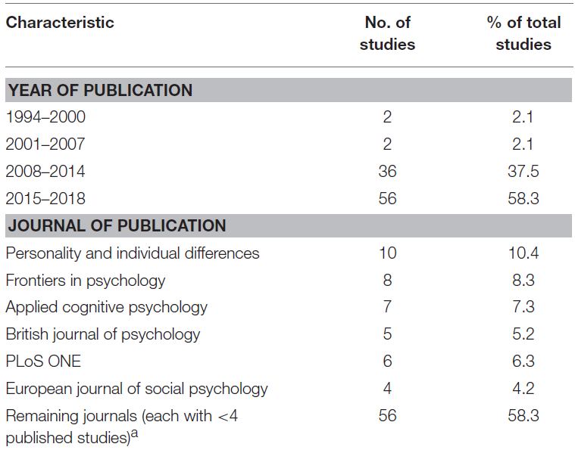
Goreis A, Voracek M. A Systematic Review and Meta-Analysis of Psychological Research on Conspiracy Beliefs: Field Characteristics, Measurement Instruments, and Associations With Personality Traits. Front Psychol. 2019 Feb 11;10:205

Slide 23
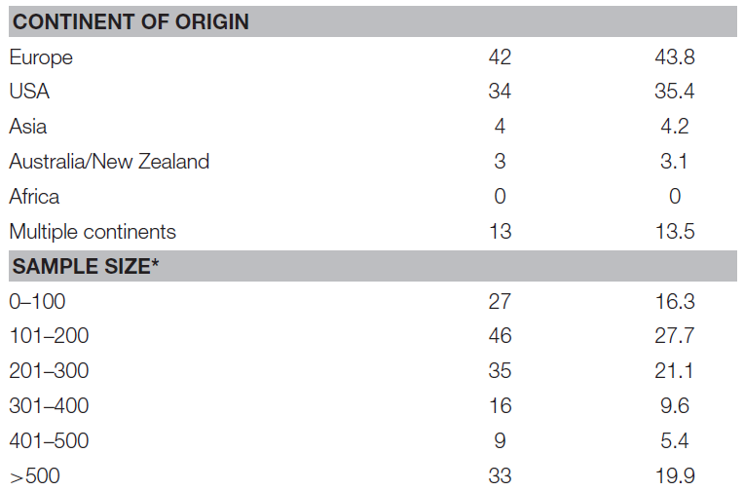

Slide 24
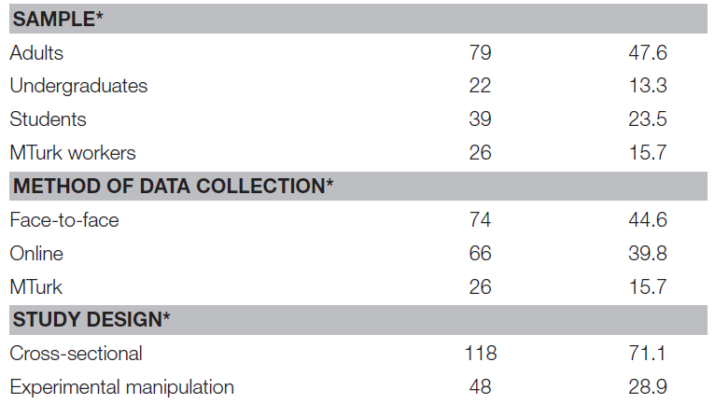
Goreis A, Voracek M. A Systematic Review and Meta-Analysis of Psychological Research on Conspiracy Beliefs: Field Characteristics, Measurement Instruments, and Associations With Personality Traits. Front Psychol. 2019 Feb 11;10:205

Slide 25
اعتقاد به افکار توطئه آمیز با یکدیگر همبستگی دارند

Slide 26
Goertzel, T. (1994). Belief in conspiracy theories. Political Psychology, 15, 731–742.

Slide 27
افکار توطئه آمیز می توانند متناقض باشند

Slide 28
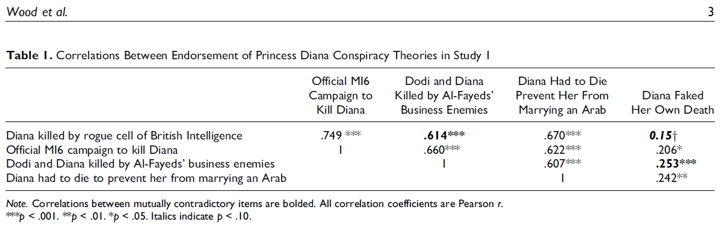
Wood, M. J., Douglas, K. M., & Sutton, R. M. (2012). Dead and alive: Beliefs in contradictory conspiracy theories. Social Psychological and Personality Science, 3, 767–773

Slide 29
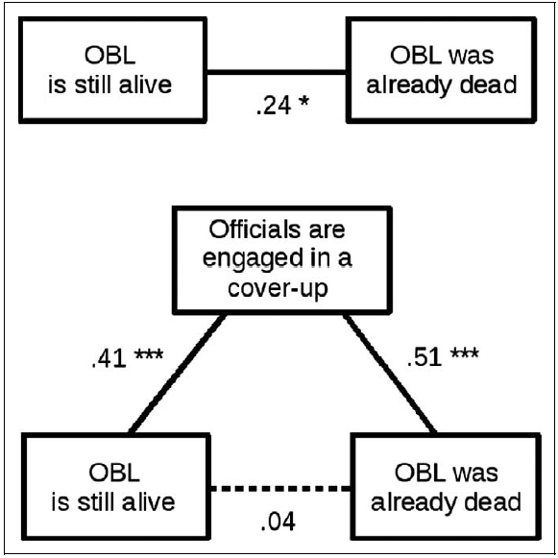

Slide 30
ساختار توصیفی مشابهی در افکار توطئه دیده می شود

Slide 31
Type 1: Something Is Not in Order
Type 2: There Is More to Reality Than Meets the Eye
Type 3: Some Official Narratives Are Not True
Type 4: All Official Narratives Are Illusions: The Mainstream versus Reality
Type 5: All of Reality Is an Illusion: The Ontological-Symbolic Turn

Slide 32
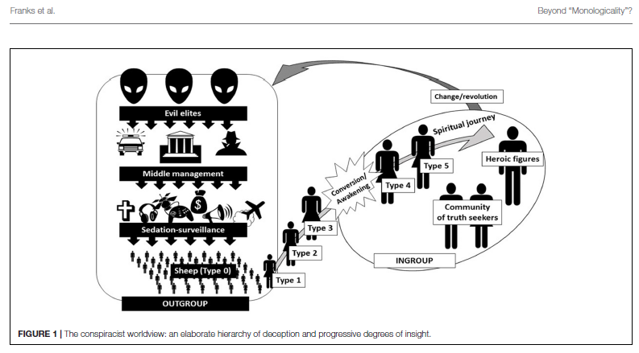
Franks, B., Bangerter, A., Bauer, M. W., Hall, M., & Noort, M. C. (2017). Beyond “monologicality”? Exploring conspiracist worldviews. Frontiers in Psychology, 8(861)
حلقه نخبگان شرور
مدیران میانی
دستگاه فریب
عوام گوسفند صفت
End V2

Slide 33
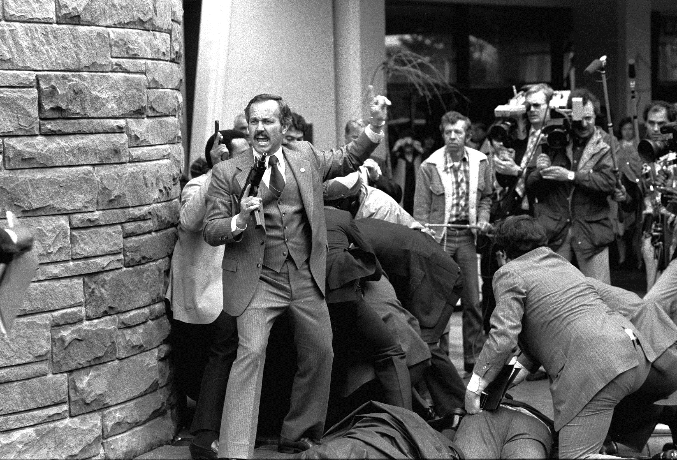
Failed attempts
اقدامات شکست خورده

Slide 34
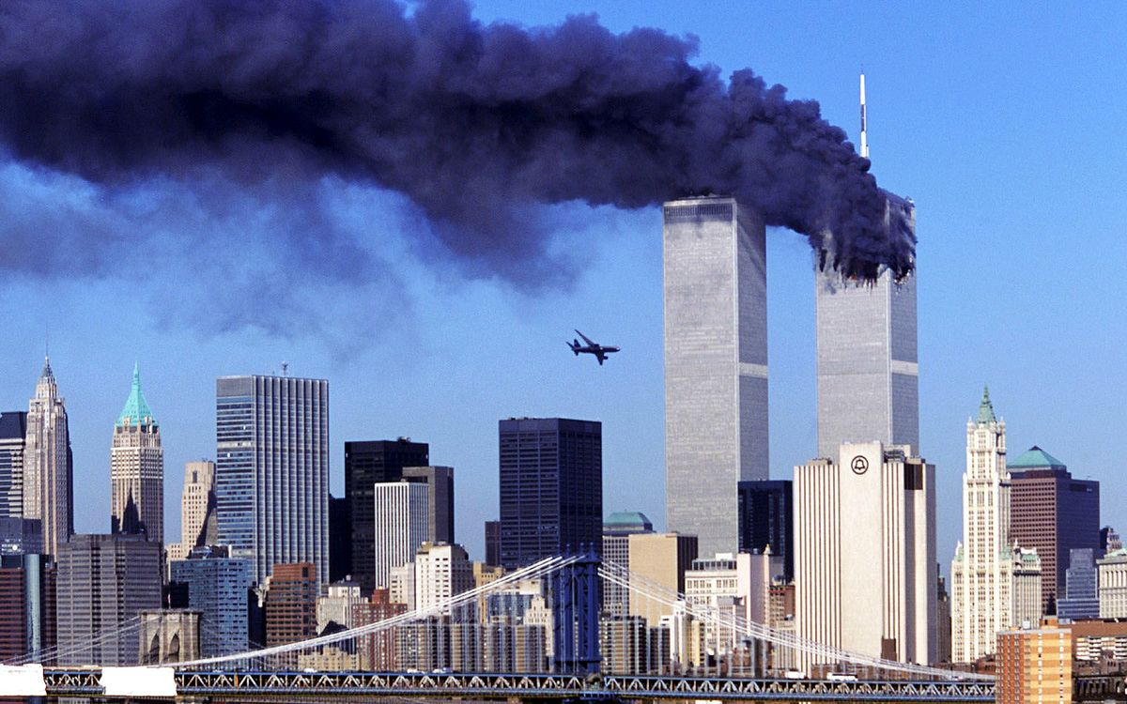
Consequence-cause matching
همخوانی علت و نتیجه

Slide 36
اما این افکار از کجا می آیند؟
End V3

Slide 37
صفات و ویژگی های ثابت و خاص شخصیتی
اما افکار توطئه آمیز از کجا می آیند؟

Slide 38
Openness

Slide 39
Agreeableness

Slide 40
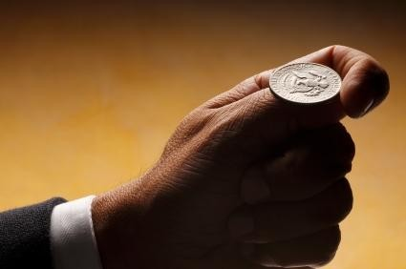
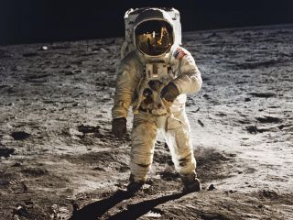
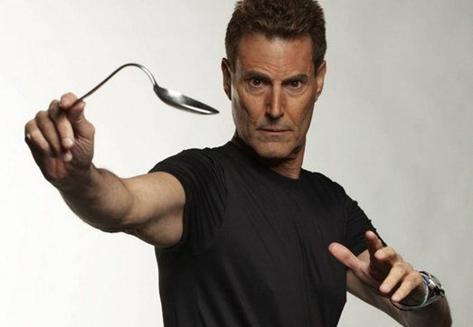
Monological Thinking
سبک یا صفت پایدار شناختی

Slide 41
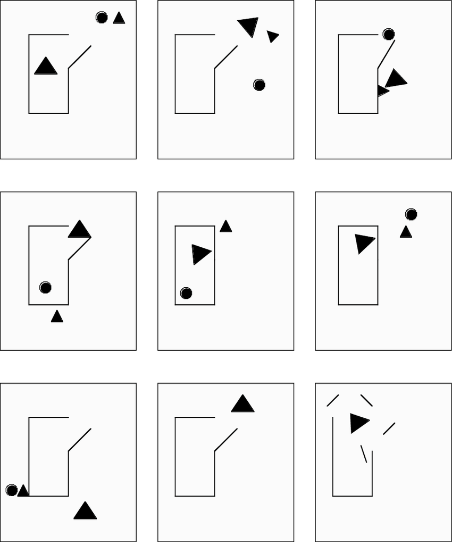
Karen M. Douglas, Robbie M. Sutton, Mitchell J. Callan, Rael J. Dawtry & Annelie J. Harvey (2015): Someone is pulling the strings: hypersensitive agency detection and belief in conspiracy theories, Thinking & Reasoning.
Anthropomorphism

Slide 42
Douglas, K. M., Sutton, R. M., Callan, M. J., Dawtry, R. J., & Harvey, A. J. (2016). Someone is pulling the strings: Hypersensitive agency detection and belief in conspiracy theories. Thinking & Reasoning, 22, 57–77

Slide 44
HADD
Hyperactive Agency Detection Device

Slide 45

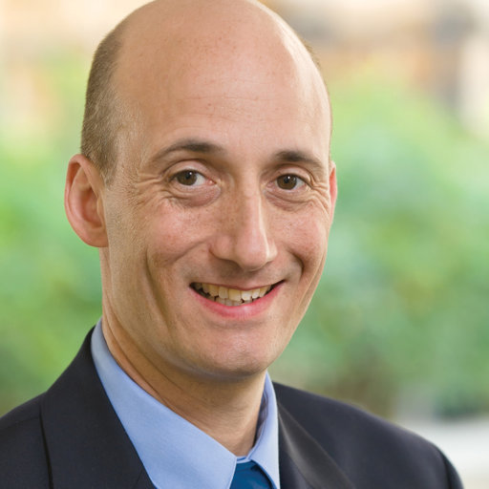
Justin Barrett

Slide 46

End V4

Slide 47
گرایشات سیاسی
اما افکار توطئه آمیز از کجا می آیند؟

Slide 48
Authoritarianism
Dogmatism
Conservative
Liberalism/neoliberalism
SDO: social dominance orientation
RWA: right wing authoritarianism
Anti-Semitism
Anti-Americanism

Slide 49
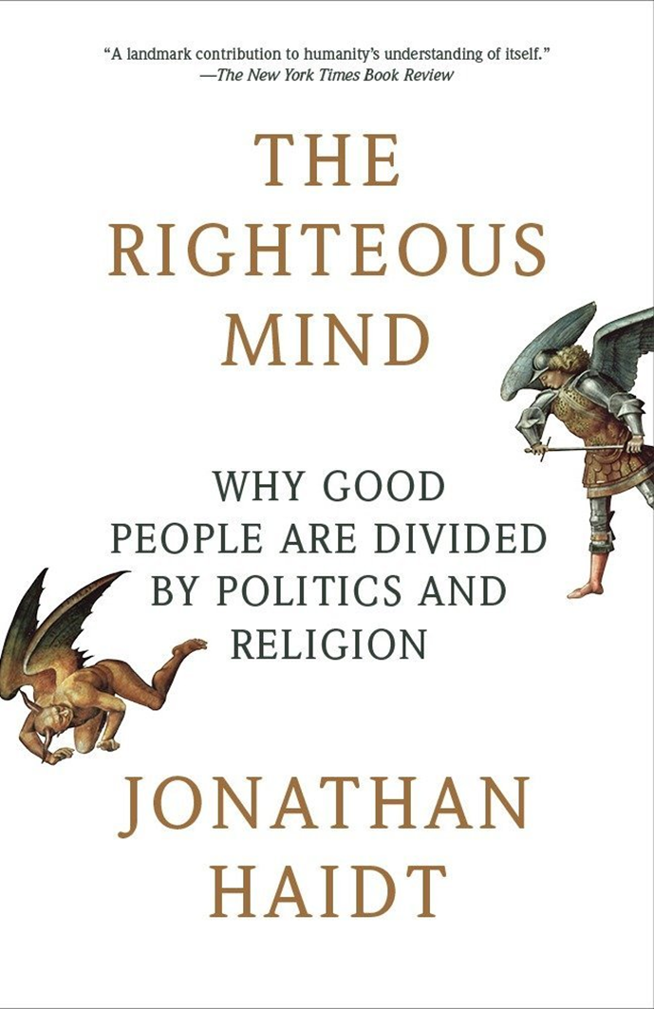
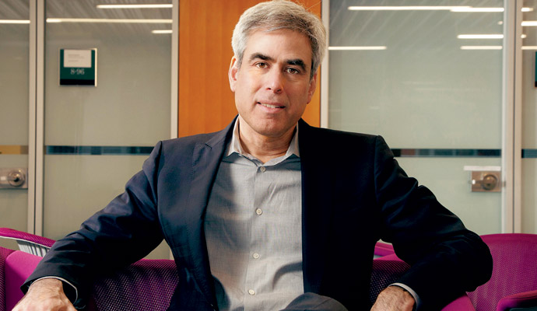
Jonathan Haidt

Slide 50
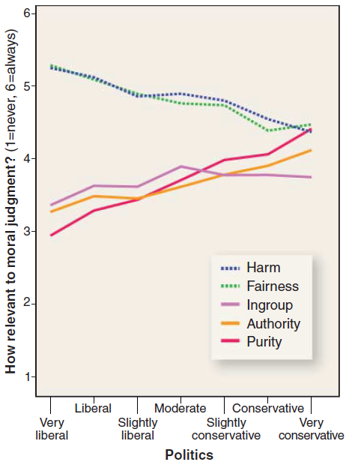

Slide 51
SDO (Sidanius and Pratto)
Some groups of people are simply inferior to other groups.
In getting what you want, it is sometimes necessary to use force against other groups.
It's OK if some groups have more of a chance in life than others.
To get ahead in life, it is sometimes necessary to step on other groups.
If certain groups stayed in their place, we would have fewer problems.
It's probably a good thing that certain groups are at the top and other groups are at the bottom.
Inferior groups should stay in their place.
Sometimes other groups must be kept in their place.
It would be good if groups could be equal. (reverse-scored)
Group equality should be our ideal. (reverse-scored)
All groups should be given an equal chance in life. (reverse-scored)
We should do what we can to equalize conditions for different groups. (reverse-scored)
Increased social equality is beneficial to society. (reverse-scored)
We would have fewer problems if we treated people more equally. (reverse-scored)
We should strive to make incomes as equal as possible. (reverse-scored)
No group should dominate in society. (reverse-scored)

Slide 52
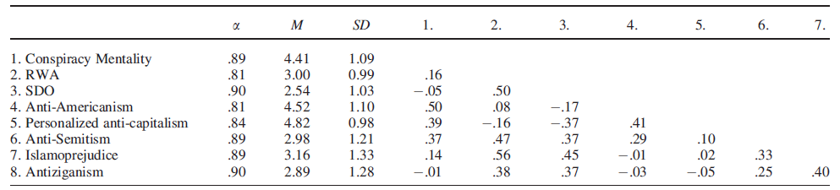
Imhoff, R., & Bruder, M. (2014). Speaking (un-)truth to power: Conspiracy mentality as a generalised political attitude. European Journal of Personality, 28, 25–43.

Slide 53
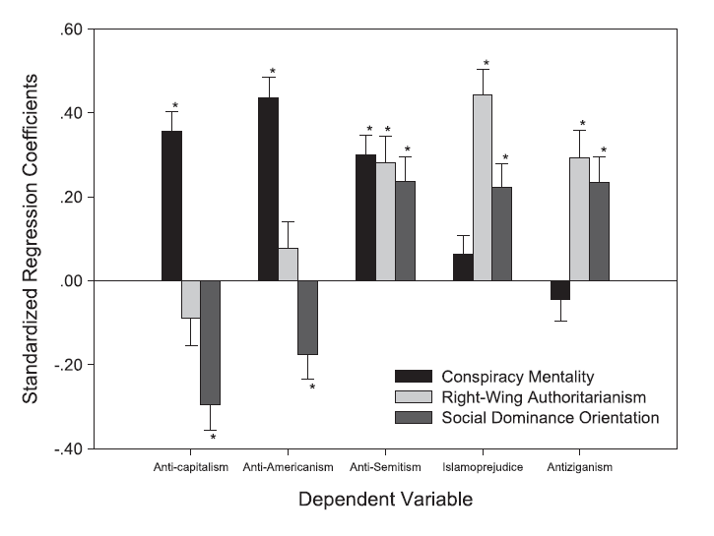
End V5

Slide 54
ناهمخوانی و نداشتن کنترل
اما افکار توطئه آمیز از کجا می آیند؟

Slide 55
Whitson JA, Galinsky AD. Lacking control increases illusory pattern perception. Science. 2008 Oct 3;322(5898):115-7

Slide 56
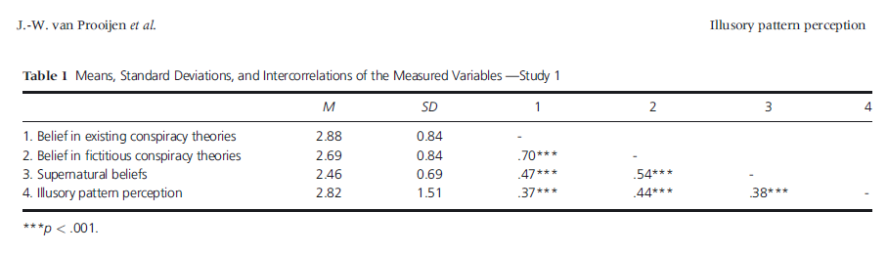
van Prooijen, J.-W., Douglas, K., & De Inocencio, C. (2018). Connecting the dots: Illusory pattern perception predicts belief in conspiracies and the supernatural. European Journal of Social Psychology, 48, 320–335

Slide 57
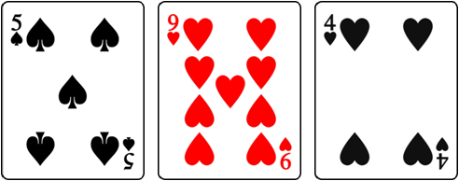
Bruner-Postman experiment

Slide 58
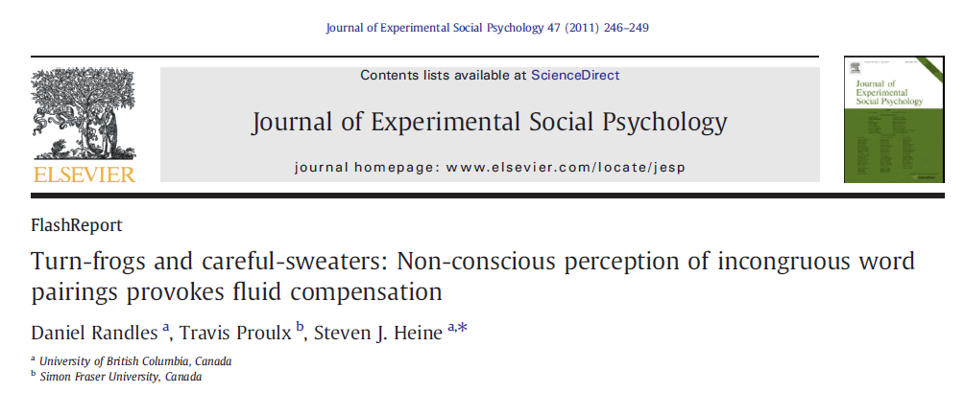

Slide 59
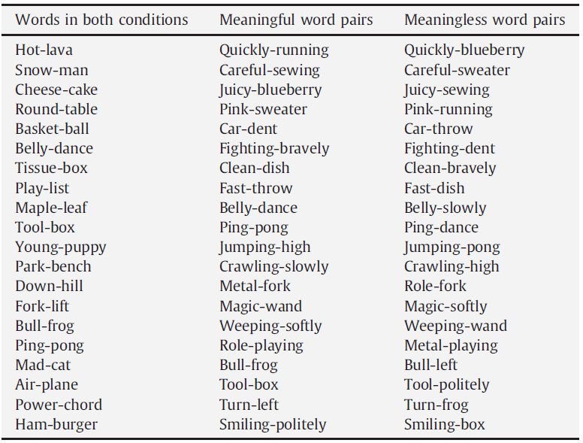

Slide 60
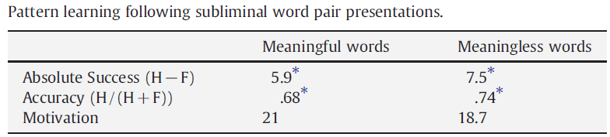

Slide 61
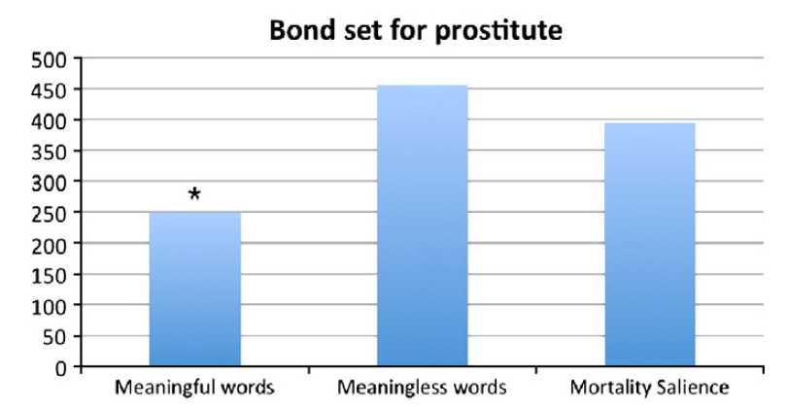

Slide 62
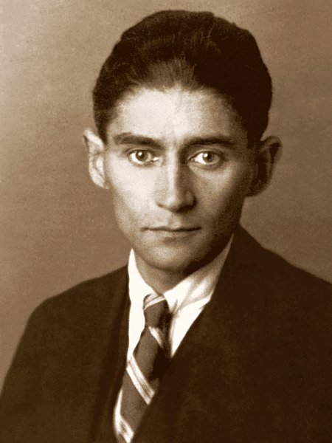
Proulx, T. and Heine, S.J. (2009) Connections from Kafka: exposure to meaning threats improves implicit learning of an artificial grammar. Psychol. Sci. 20, 125–1131

Slide 63
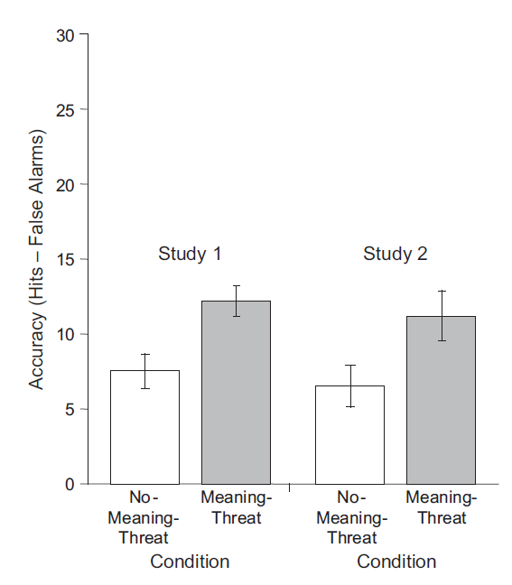
بحث درباره عدم وحدت نفس
کشف قاعده کدها
داستان کوتاه از کافکا

Slide 65
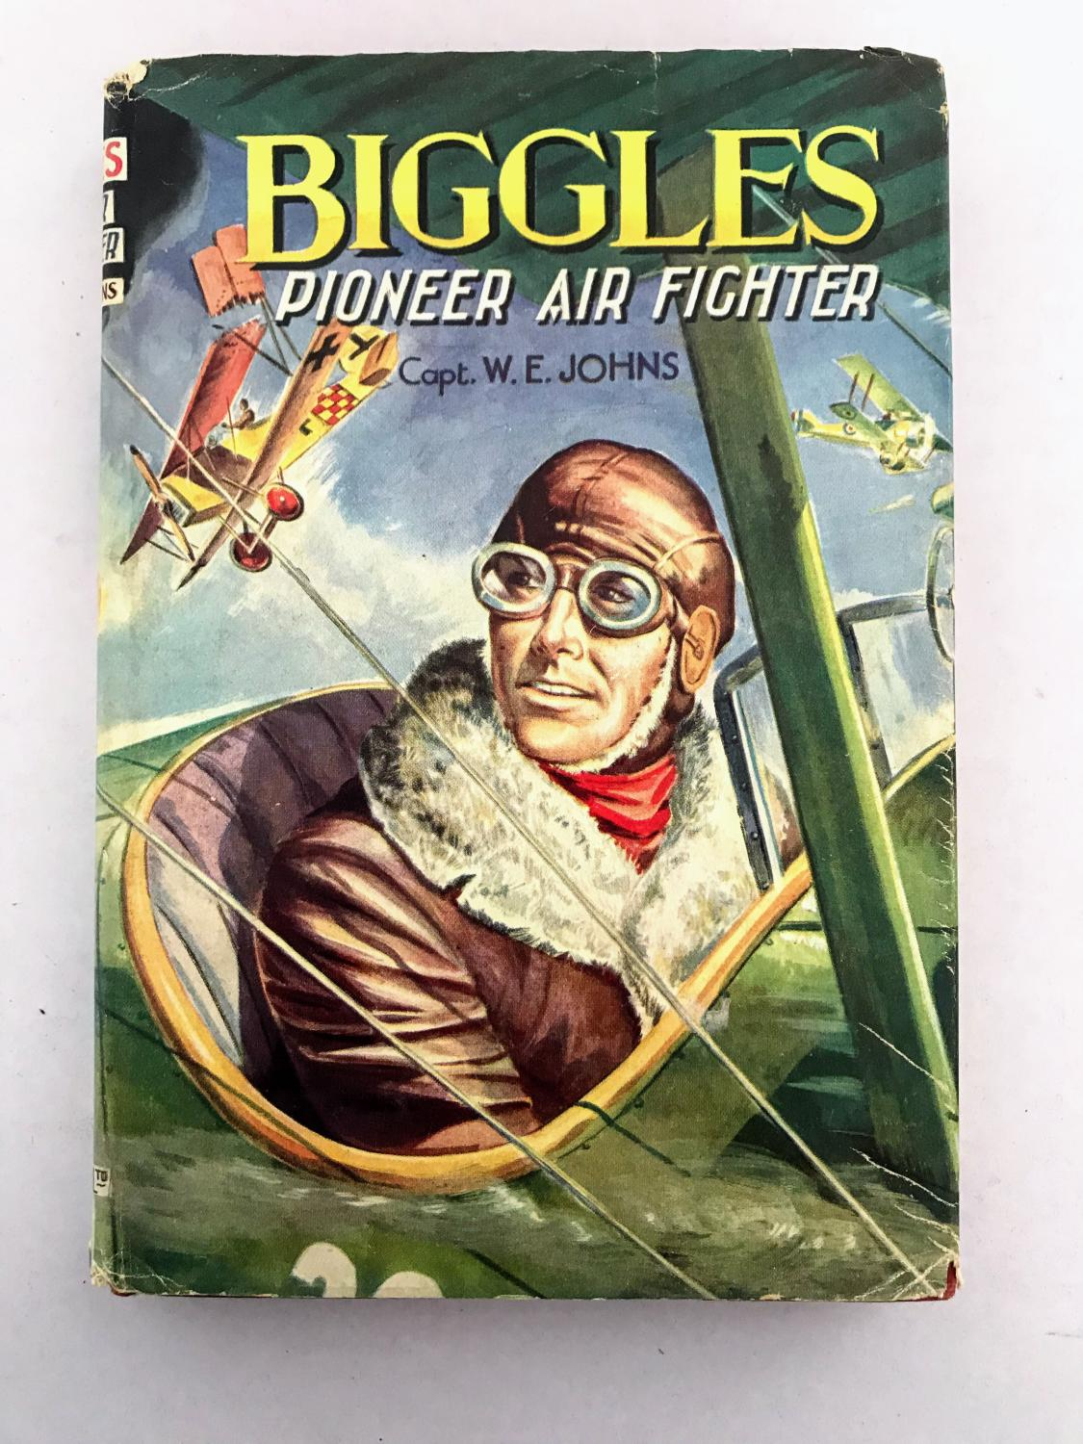
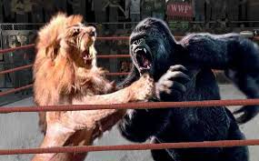
Proulx, T. et al. (2010) When is the unfamiliar The Uncanny?: meaning affirmation after exposure to absurdist literature, humor, and art. Pers. Soc. Psychol. Bull. 36, 817–829

Slide 66
The Uncanny
The Uncanny (1919) by Sigmund Freud
Unfamiliar familiar ( unheimliche heimliche)
آشنای ناآشنا

Slide 67
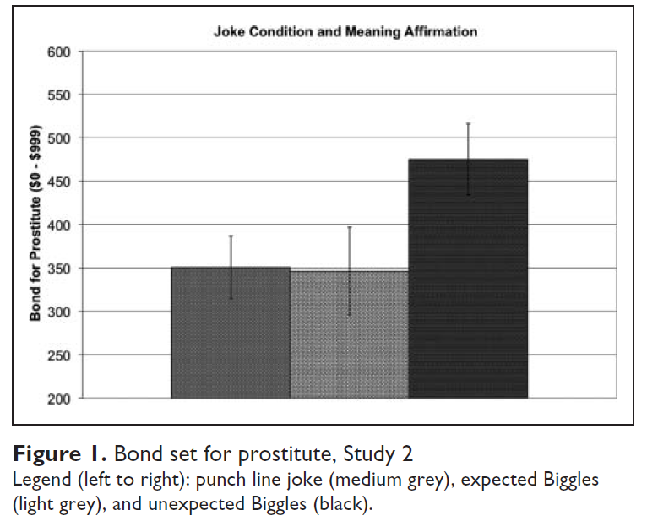

Slide 68
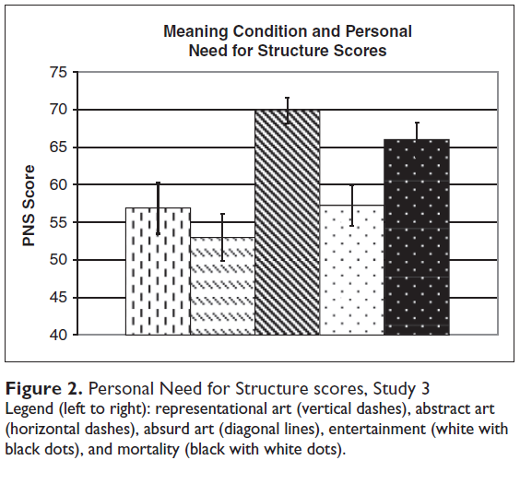
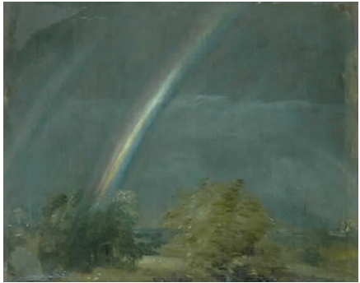
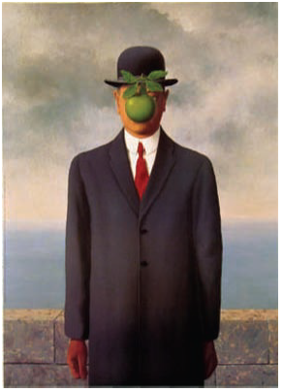
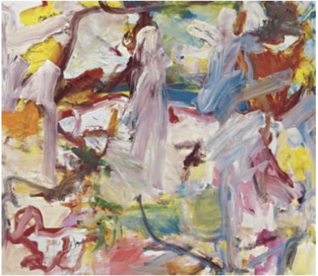
End V7

Slide 69
پذیرش اولیه گزاره ها و قبول مهملات
اما افکار توطئه آمیز از کجا می آیند؟

Slide 70
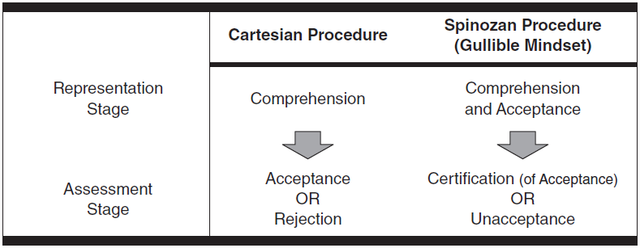
Gilbert, D. T. (1991). How mental systems believe. American Psychologist, 46, 107–119
درک و فهم
ارزیابی

Slide 71
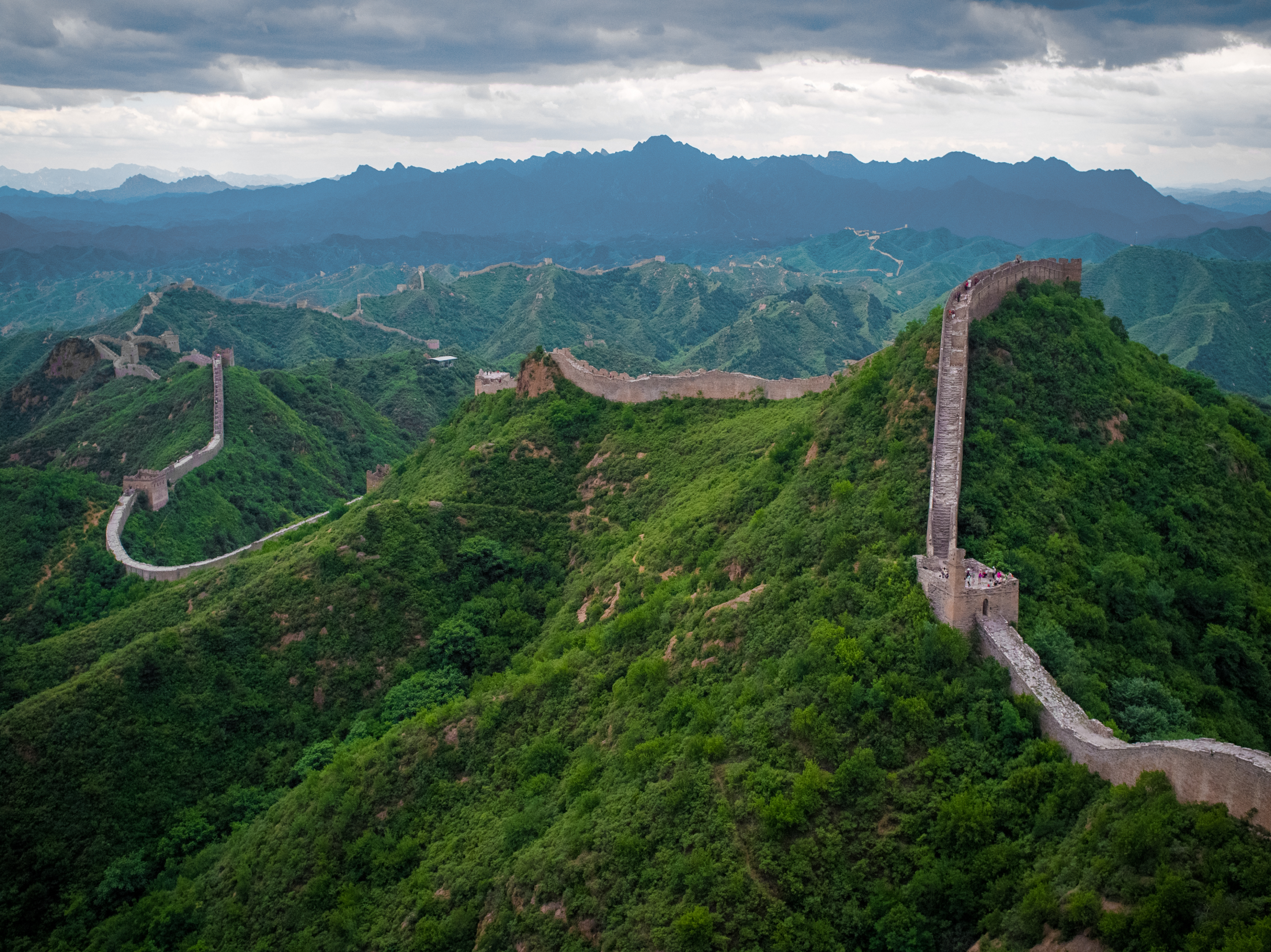
17,000X

Slide 72
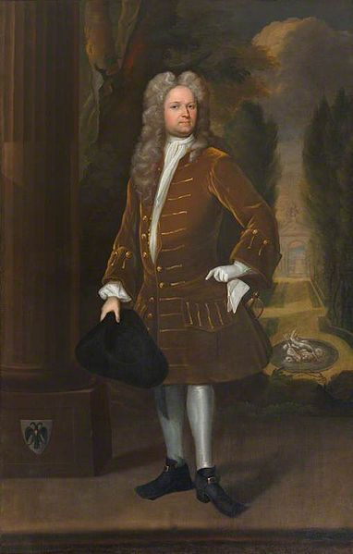
William Stukeley
1754

Slide 73

Thorson, E. (2015). Belief echoes: The Persistent effects of misinformation and corrections. Political Communication, 33, 1–21

Slide 74

Presenting misinformation (ds = 2.41–3.08)
Debunking (ds = 1.14–1.33)
Persistence of misinformation in the face of debunking (ds = 0.75–1.06).

Slide 79

واکسیناسیون روانی
End V8

Slide 80
قطبی شدن در گروه ها
اما افکار توطئه آمیز از کجا می آیند؟

Slide 81

Myers, D. G., & Bishop, G. D. (1970). Discussion effects on racial attitudes. Science, 169, 778–789

Slide 82

Aisch, G., Pearce, A., & Yourish, K. (2016, November 10). The divide between red and blue America grew even deeper in 2016. New York Times
Counties with landslide (>20% difference) voting

Slide 83

2016

Slide 84

Liberal and conservative blogs
Lazer, D., Pentland, A., Adamic, L., Aral, S., Barbasi, A. L., Brewer, D., van Alstyne, M. (2009).
Life in the network: The coming age of computational social science. Science, 323, 721–723

Slide 85
Bessi, A., Coletto, M., Davidescu, G. A., Scala, A., Caldarelli, G., & Quattrociocchi, W. (2015). Science vs conspiracy: Collective narratives in the age of misinformation. PLoS ONE, 10: e0118093

Slide 87
Polarized user:
95% likes on own category

Slide 89
Bounded Confidence Model (BCM)
Two individuals are able to influence each other only if the distance between their opinion is below a given distance
دو انسان تنها در صورتی می توانند بر یکدیگر اثر بگذارند که فاصله نظرات آنها از یکدیگر از حد معینی کمتر باشد

Slide 90


Slide 91

End V9

Slide 92
تکانشگری شناختی و تفکر شهودی
اما افکار توطئه آمیز از کجا می آیند؟

Slide 93

پنج نقاش در پنج روز پنج اطاق را رنگ می کنند.
ده نقاش در طی چند روز ده اطاق؟

Slide 94

قیمت چوب بیس بال و توپ در مجموع 1.10$ است. اگر قیمت چوب 1$ بیش از توپ باشد، قیمت هریک چقدر است؟

Slide 95
آشنایی با مسئله
آشنایی با مسئله
شهود اولیه
شهود اولیه نادرست
تقویت شهود
امپاس
شهود بیشتر
برداشت محدودیت
وقوف و بصیرت
آهان و بصیرت

Slide 96
Cognitive Reflection Test (CRT)
اعتقاد به خرافات
اعتقاد به پارانرمال
ضعف در استدلال و تصمیم گیری
سو گیری های افراطی اخلاقی و اجتماعی
باور به نظریات توطئه

Slide 97
میل به منحصربفرد بودن
اما افکار توطئه آمیز از کجا می آیند؟

Slide 98
Self-attributed need for uniqueness (SANU)
نیاز به منحصربفرد بودن

Slide 99

Imhoff, R., & Lamberty, P. K. (2017). Too special to be duped: Need for uniqueness motivates conspiracy beliefs. European Journal of Social Psychology, 47, 724–734
Self-attributed need for uniqueness (SANU)

Slide 100

توطئه فرضی مضر بودن دستگاه پایش دود در منازل
End V10

Slide 101
ناتوانی در ادراک فریب و دروغ
اما افکار توطئه آمیز از کجا می آیند؟

Slide 102


Slide 103

Global Deception Research Team. (2006). A world of lies. Journal of Cross-Cultural Psychology, 37, 60–74
75 کشور

Slide 104



Slide 105
آزمون های دروغگویی و ارزیابی آن
Deception in beliefs
Deception in petty small crimes
Deception of emotion
دروغگویی درباره باورها
دروغگویی در مورد خلاف های کوچک در آزمایشگاه
دروغگویی درباره هیجانات

Slide 106

Paul Ekman (1934-)

Slide 107


Diogenes project
Wizards project

Slide 108

Albrechtsen, J.S. et al. (2009) Can intuition improve deception detection performance? J. Exp. Soc. Psychol. 45, 1052–1055
15 sec
3 min

Slide 109

ارائه 8 دلیل
آزمون شناسایی
حروف

Slide 110

Porter, S. et al. (2007) Genius is 1% inspiration and 99% perspiration. . .or is it? An investigation of the impact of motivation and feedback on deception detection. Legal Criminol. Psychol. 12, 297–309
Accurate/inaccurate
feedback

Slide 111

Reinhard, M.A. et al. (2013) Unconscious processes improve lie detection. J. Pers. Soc. Psychol. 105, 721–739

Slide 112

25,000 subjects
Bond, C.F. and DePaulo, B.M. (2006) Accuracy of deception judgments. Pers. Soc. Psychol. Rev. 10, 214–234

Slide 113


Slide 114


Slide 115
پیشنهاداتی برای تامل
تقویت تفکر بر مبنای self-organization در جریان رشد
نقد جدی نظریات توطئه متفرقه و به ظاهر خنثی
تقویت تفکر نقاد برای تحلیل امور به ظاهر paranormal
جلوگیری از یا تعدیل قطبی شدن گروه ها و اطلاعات
پیشگیری و مدیریت حس درماندگی و سرگشتگی
واکسیناسیون پیشگیرانه در آموزش
نفی و تکذیب پررنگ و شدید امور نادرست
یادآوری کنید که اتفاقاً اعتقاد به تفکر توطئه فراگیر است

Slide 116

The affaire of the necklace

Slide 117

Madame Du Barry

Slide 118

Cardinal De Rohan

Slide 119

Jeanne de la Motte (Valois)

Slide 120

Nicole Le Guay d'Oliva,

Slide 121

Heart of the Ocean

Slide 122
پایان

